Slide 1
APLIKACIJA ZA PODRŠKU RADA MODNE KOMPANIJE
Završni rad nakon I ciklusa studija
Mentor: doc.dr. Emina Junuz
Student: Arza Malkić

Slide 2
Sadržaj
Uvod
Piramida problema i piramida cilja
Realizacija aplikacije
Funkcionalnosti aplikacije
Videoprezentacija
Planovi budućeg razvoja aplikacije
Zaključak

Slide 3
Uvod
Zbog konstantne potrebe za poboljšanjem efikasnosti i produktivnosti u poslovanju počela je informatizacija kompanije.
Razlog tome je još i smanjenje troškova u komunikaciji, pohrani, distribuciji i obradi podataka.
Modna kompanija bavi se proizvodnjom i prodajom originalnih modela odjeće za muškarce, žene i djecu.

Slide 4
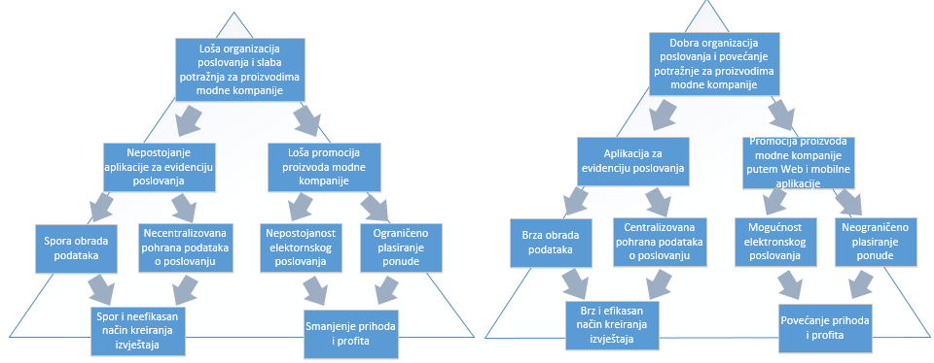
Piramida problema i piramida cilja

Slide 5






Realizacija
Korištene savremene Web tehnologije
Desktop, web i mobilna (Windows Phone) aplikacija
Responsive dizajn

Slide 6
Funkcionalnosti aplikacije
Kupci:
Narudžba proizvoda
Kreiranje liste želja
Pregled lookbook-a i kataloga
Ocjena proizvoda i dizajnera
Administratori:
Evidencija proizvoda i zaposlenika
Skladištenje proizvoda
Procesiranje narudžbi
Dizajneri:
Evidencija održanih revija
Dodavanje look-ova i kreiranje lookbook-ova
Pregled statistike prodaje kreacija

Slide 7
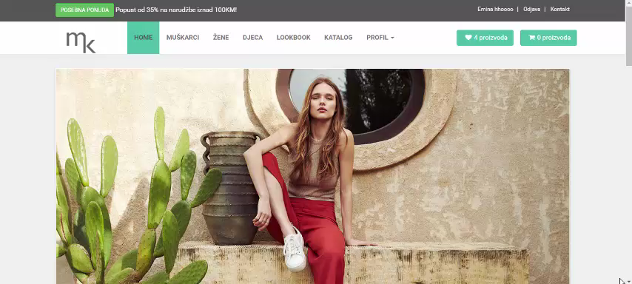
Videoprezentacija

Slide 8
Planovi budućeg razvoja
Sistem notifikacija
Mobilna aplikacija za više platformi
Online plaćanje
Naprednije pretrage i preporuke
Novi modul web aplikacije za dizajnere i administratore

Slide 9
Zaključak
Projektovanje- ključni korak u razvoju
Centraliziranost i povezanost implementiranih modula osigurava kompaniji veću pouzdanost poslovnih procesa, te učinkovitije poslovanje
Implementacijom ove aplikacije znatno će se olakšati rad zaposlenom osoblju u kompaniji i proširiti plasiranje proizvoda, a samim tim će se povećati profit i uštedjeti na vremenu
Zadovoljstvo klijenata će se podići na veći nivo
Proširiv softverski paket

Slide 10

Hvala na pažnji!

Slide 11
Info
Arza Malkić
Broj dosijea: IB120114
Status: RED
Email: arza.malkic@edu.fit.ba

